Slide 1
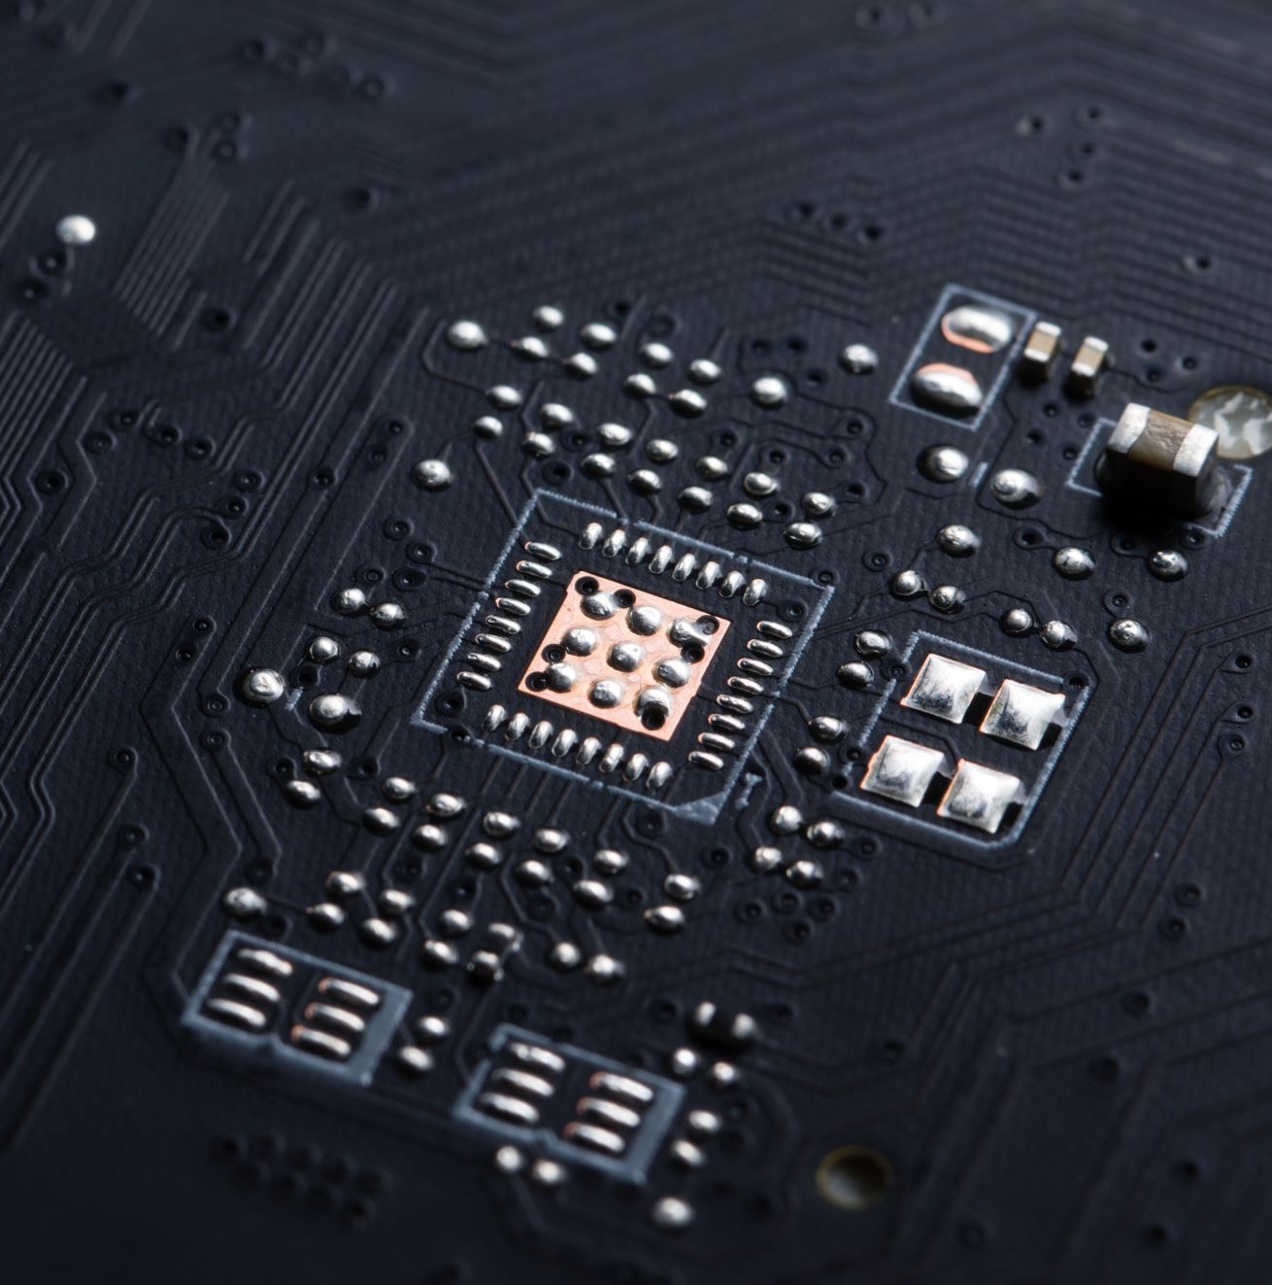

Huh?
Ça existe les composants SMD?
Présentation par : Miriam Caisse
Groupe technique CCI

Slide 2
Déroulement de la présentation
1
2
3
Types de composants
Avant de commencer…
Bonnes pratiques de soudure
4
5
6
Réparations
Période de questions
À votre tour!

Slide 3
Déroulement de la présentation
1
2
3
Types de
composants
Avant de commencer…
Bonnes pratiques de soudure
4
5
6
Réparations
Période de questions
À votre tour!

Slide 4
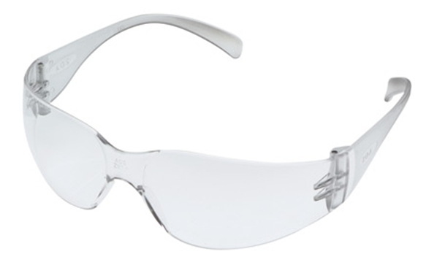
Ta sécurité
Bon local (aération)
De quoi tenir le PCB, idéalement
Toujours manipuler les composants avec des pinces
Lunettes!!

Slide 5
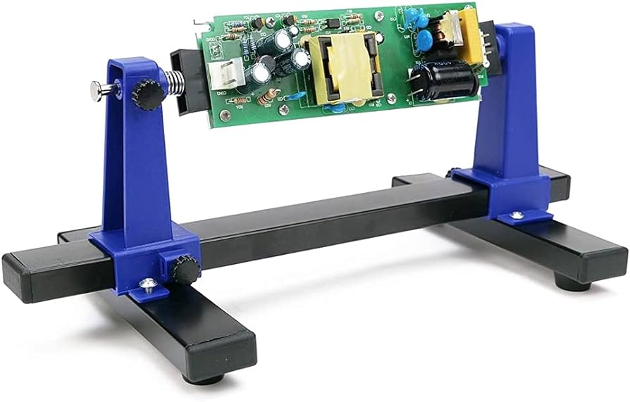
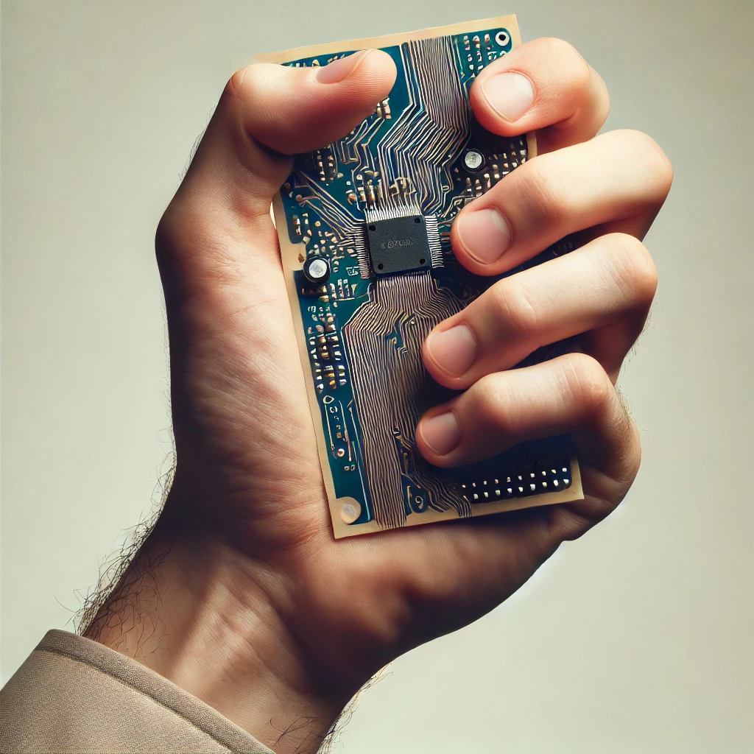
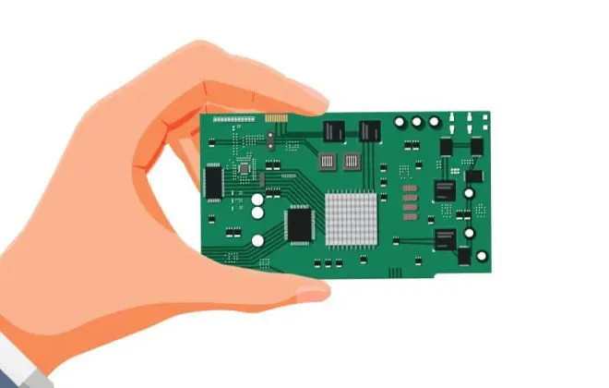
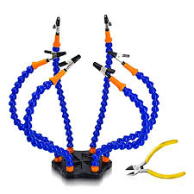
La sécurité de ton PCB
Comment manipuler le PCB
Préparation du fer à souder : température!
Toujours nettoyer avec de l’alcool isopropylique (jamais à friction!)
316°- 343°C (600°- 650°F) Étain avec plomb | 343°- 371°C (650°- 700°F) Étain sans plomb

Slide 6
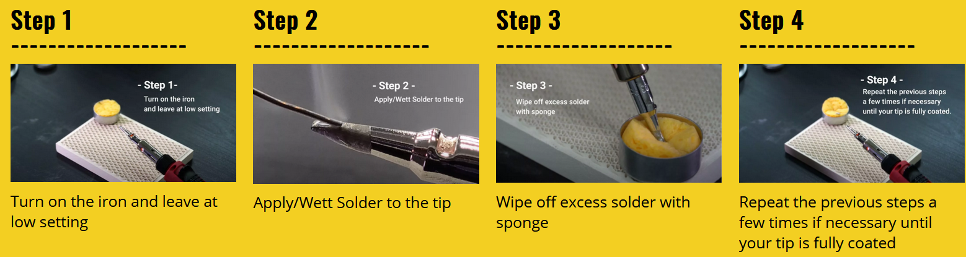
Préparation
Avoir ses composants prêts
Organiser selon l’ordre de soudure
Fer à souder propre et étamé
 | SMD | THT
Petit | 1 | 3
Grand | 2 | 4

Slide 7
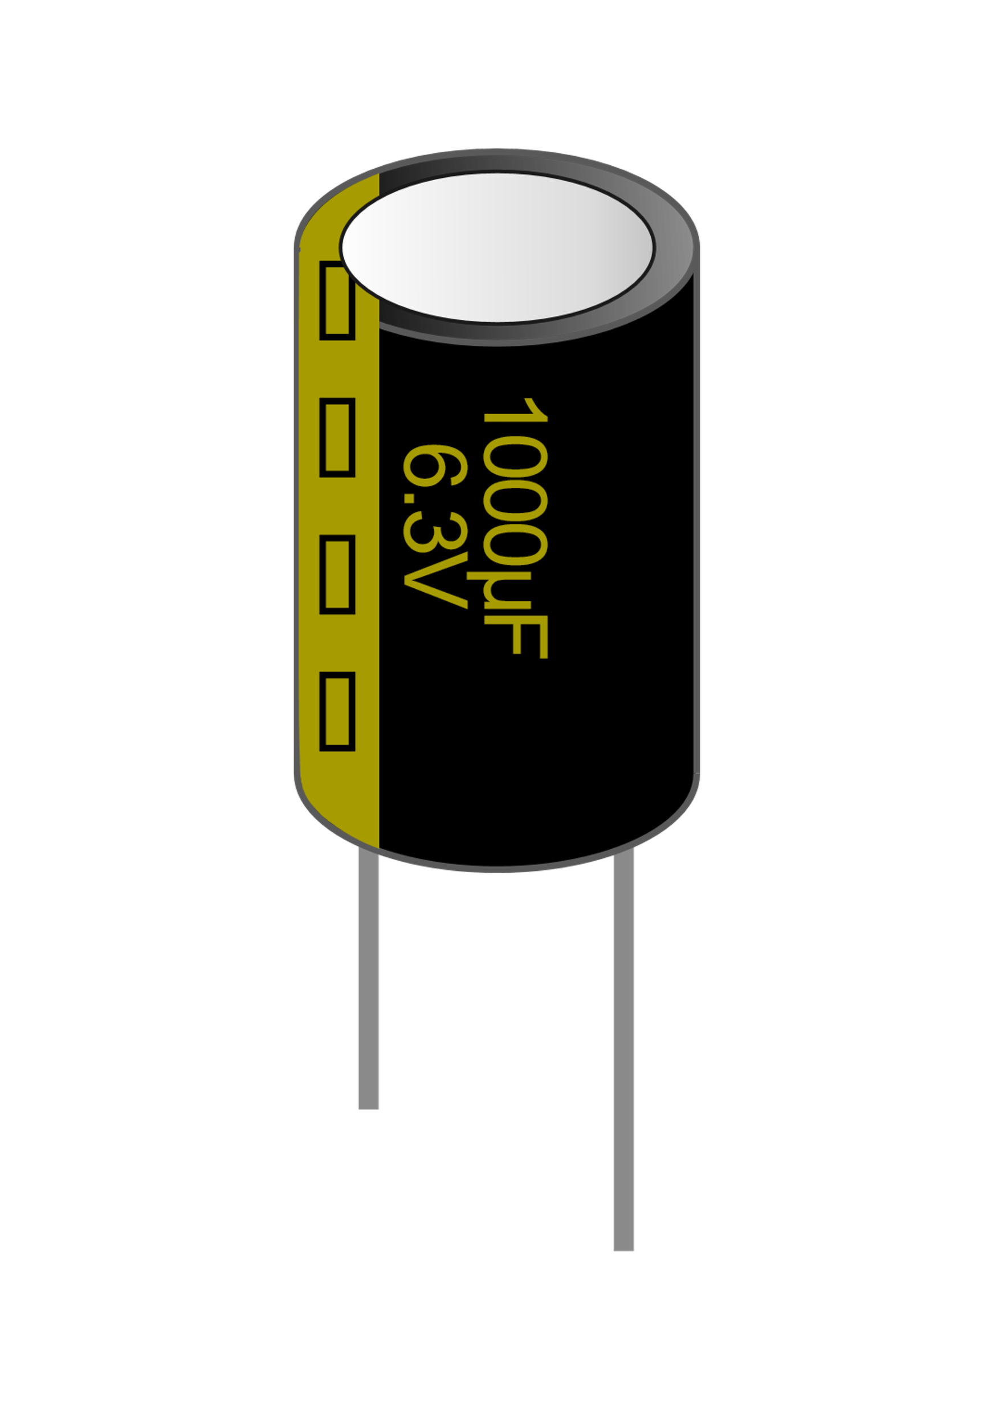
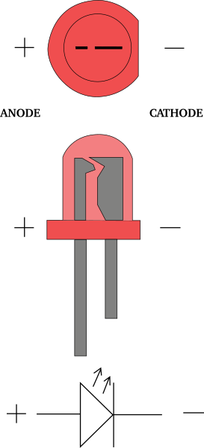
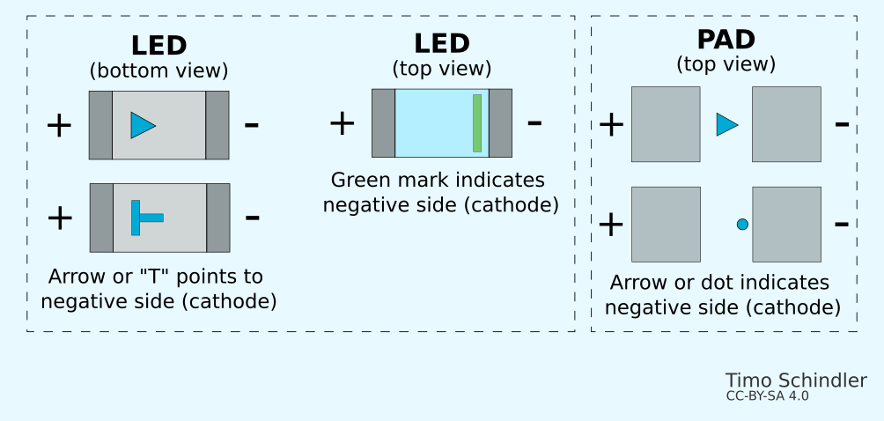
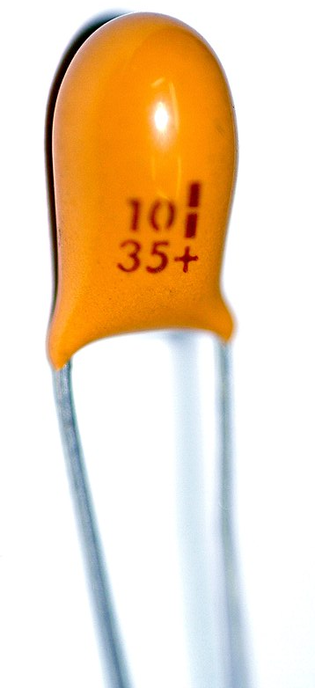
Connaître l’orientation de vos composants
- +

Slide 8
Déroulement de la présentation
1
2
3
Types de
composants
Avant de commencer…
Bonnes pratiques de soudure
4
5
6
Réparations
Période de questions
À votre tour!

Slide 9
Déroulement de la présentation
1
2
3
Types de
composants
Avant de commencer…
Bonnes pratiques de soudure
4
5
6
Réparations
Période de questions
À votre tour!

Slide 10
Déroulement de la présentation
1
2
3
Types de
composants
Avant de commencer…
Bonnes pratiques de soudure
4
5
6
Réparations
Période de questions
À votre tour!

Slide 11
Déroulement de la présentation
1
2
3
Types de
composants
Avant de commencer…
Bonnes pratiques de soudure
4
5
6
Réparations
Période de questions
À votre tour!

